Slide 1

Использование современных модульных сооружений для оснащения аэрологических станций.
Возможные проектные решения.
Федеральное государственное бюджетное учреждение «Северо-Западное управление
по гидрометеорологии и мониторингу окружающей среды»
Карельский центр по гидрометеорологии и мониторингу окружающей среды –
филиал Федерального государственного бюджетного учреждения «Северо-Западное управление
по гидрометеорологии и мониторингу окружающей среды»
Докладчик:
Аверьянова Надежда Игоревна
заместитель начальника Карельского ЦГМС - филиала ФГБУ «Северо-Западное УГМС»

Slide 2
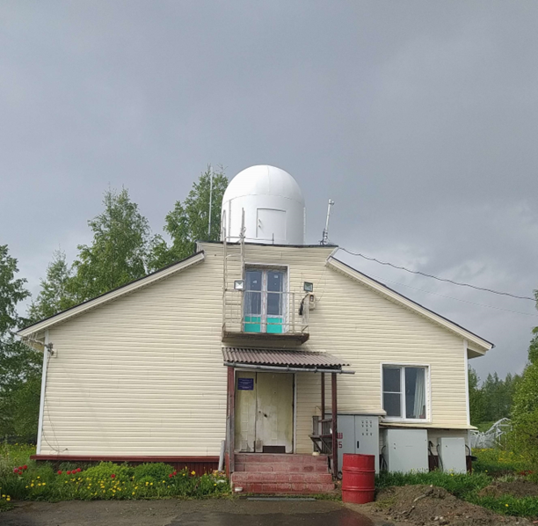
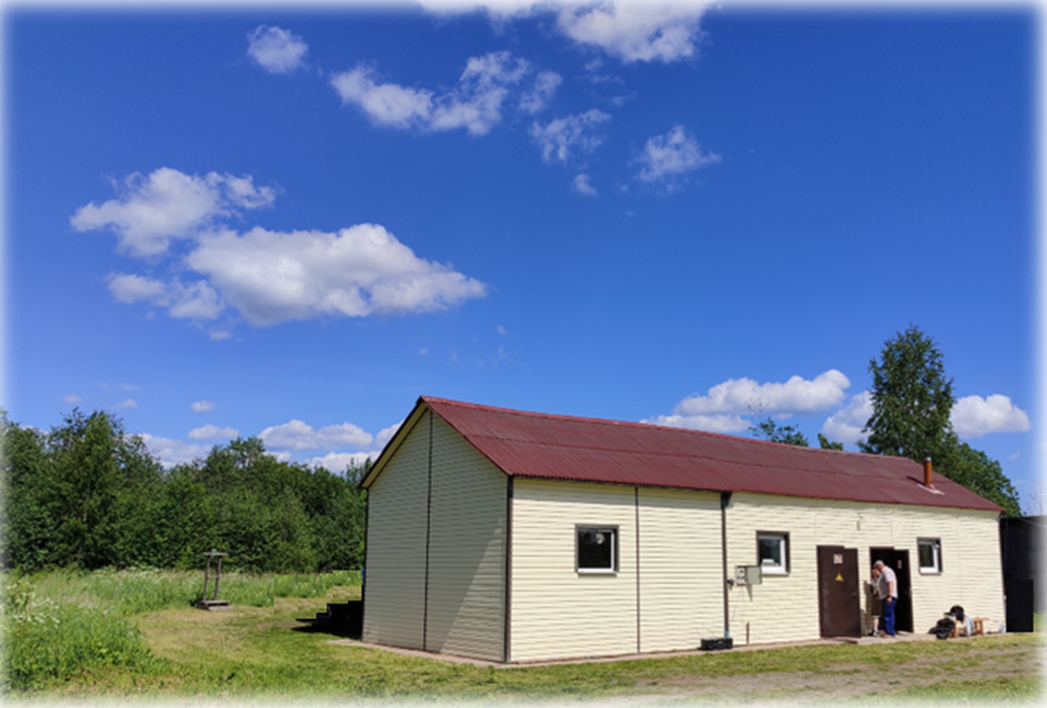
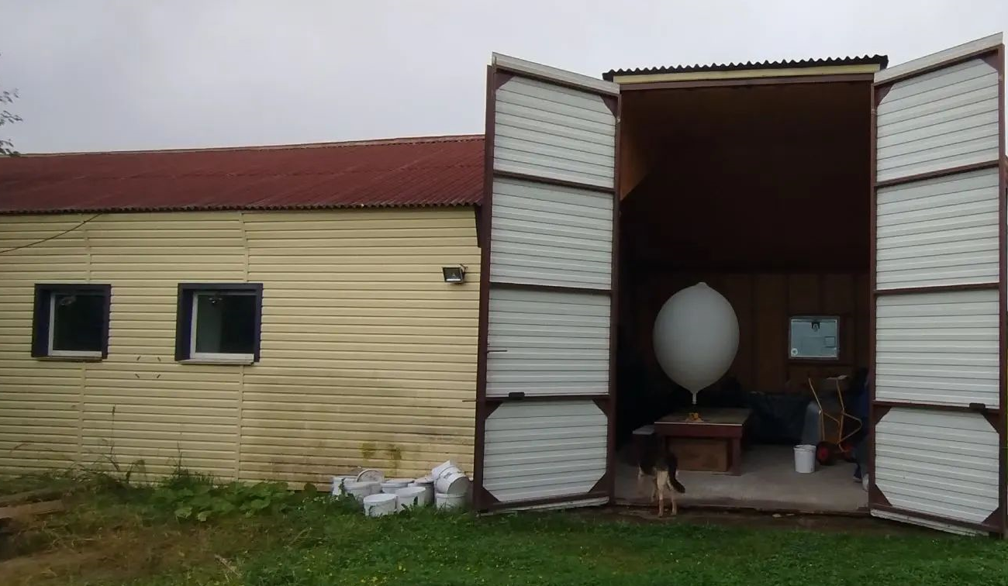
Пункты аэрологических наблюдений на территории Республики Карелия
ОГМС Петрозаводск
Здание для размещения
РЛС и персонала АЭ
Газогенераторная
Notes:
На территории Республики Карелия функционируют два аэрологических пункта наблюдений: в городах Петрозаводск и Кемь. В Петрозаводске здание для размещения РЛС и газогенераторная построены по типовым проектам.

Slide 3
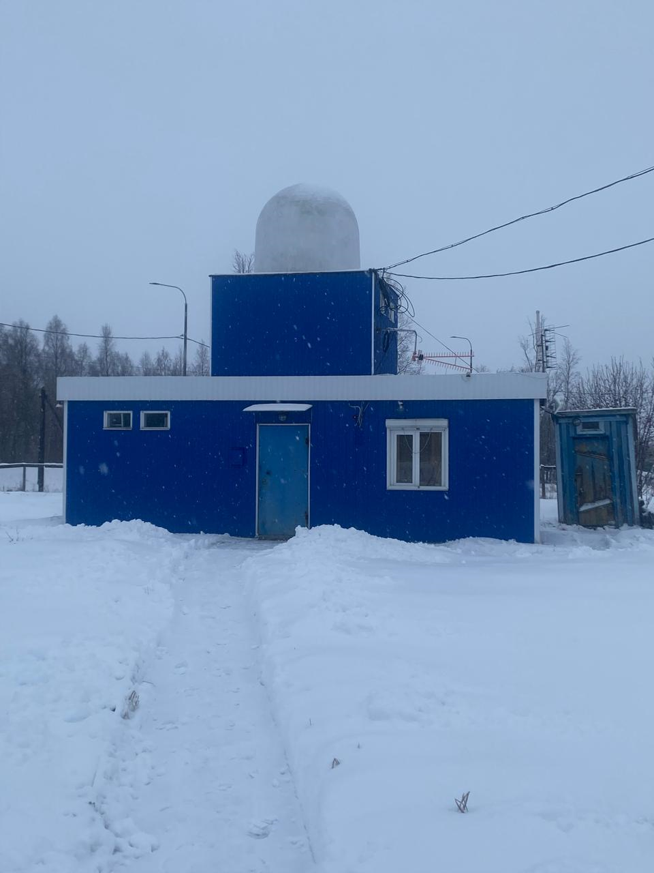
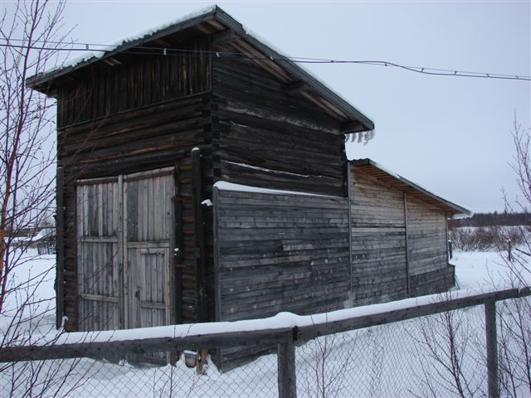
Пункты аэрологических наблюдений на территории Республики Карелия
АЭ Кемь
Модульное здание для размещения РЛС и персонала АЭ
Газогенераторая
Notes:
В городе Кемь до 2009 года все постройки были деревянными, а РЛС размещалась на КУНГе. В связи с поставкой в 2009 году нового локатора МАРЛ-А, было разработано техническое задание совместно с производителями мобильных объектов, и изготовлено модульное здание, специально предназначенное для размещения оборудования РЛС и персонала.

Slide 4
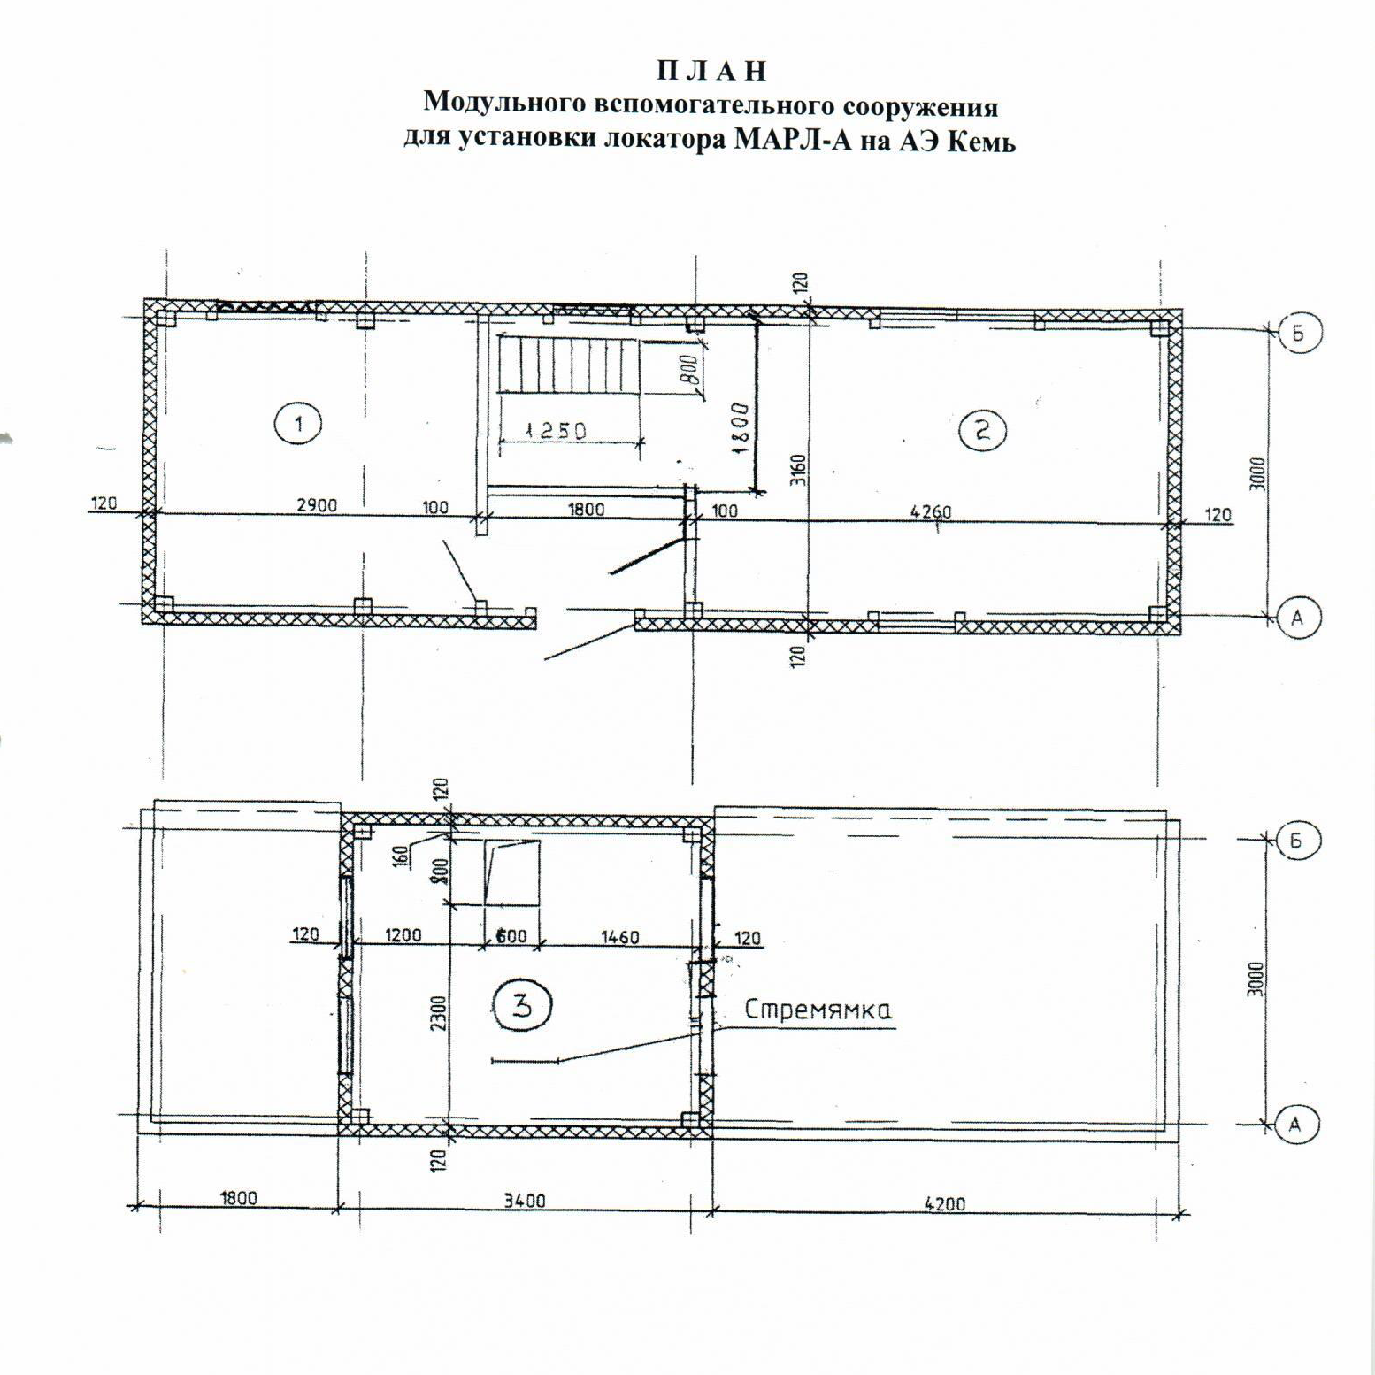
Схема модульного здания
АЭ Кемь под МАРЛ-А
1 | Помещение для хранения радиозондов и оболочек |  | 9,0 кв.м.
2 | Пост оператора |  | 19,2 кв.м.
3 | Надстройка |  | 10,2 кв.м.
Общая площадь объекта – 38,4 кв.м.
1 этаж – 28,2 кв.м.
Высота помещения 2,6 м
Надстройка- 10,2 кв.м.
Высота в помещении 2,4 м
Notes:
Здание было смонтировано из двух отдельных модулей: на первом этаже – пост оператора, помещение для хранения зондов и оболочек. В надстройке – рабочее место инженера-электроника. Антенна была установлена на кровле надстройки. Для доступа к антенне устроен люк в кровле.

Slide 5

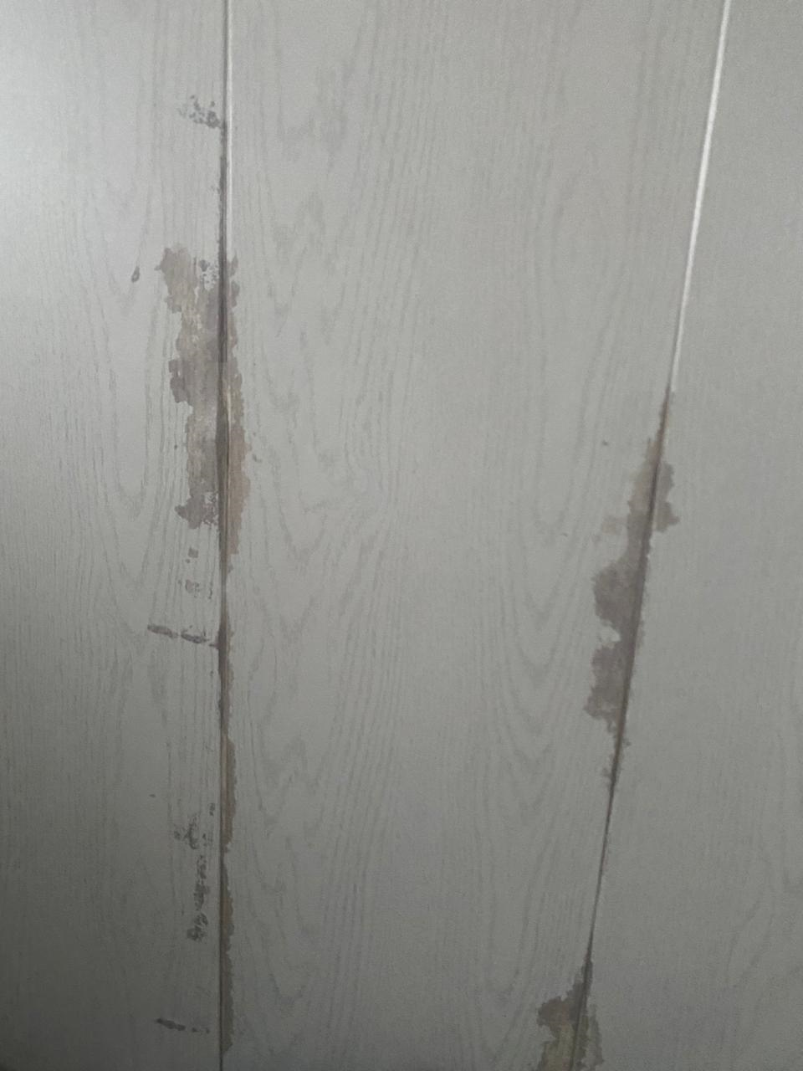
Опыт эксплуатации
Отрицательные моменты
Плоская кровля способствует образованию протечек
Проведение ремонта модульного сооружения затруднительно. Ввиду герметичности наружных покрытий, для устранения каких либо дефектов требуется демонтаж внутренней отделки и утепления.
Положительный опыт
В модульном здании поддерживается постоянная температура воздуха, необходимая для обеспечения надлежащих условий труда и хранения радиозондов и оболочек.
Доступ к антенному посту осуществляется из отапливаемого помещения, что улучшает условия труда инженера-электроника при проведении технического обслуживания оборудования
Здание, установленное на подготовленное грунтовое основание сохранило горизонтальность установки.
Notes:
Опыт эксплуатации модульного здания выявил следующие недостатки: плоская кровля не обеспечивает отвод дождевых и талых вод. Со временем появились протечки, и как следствие, намокание утеплителя, что привело к снижению теплотехнических свойств здания. Ремонт такого здания затруднителен. В качестве положительного опыта можно ответить сохранение горизонтальности обьектая на протяжении всего срока эксплуатации объекта (17 лет), надлежащие условия для хранения зондов и оболочек, доступ к антенному посту из отапливаемого помещения, хорошие условия для работы сотрудников.

Slide 6
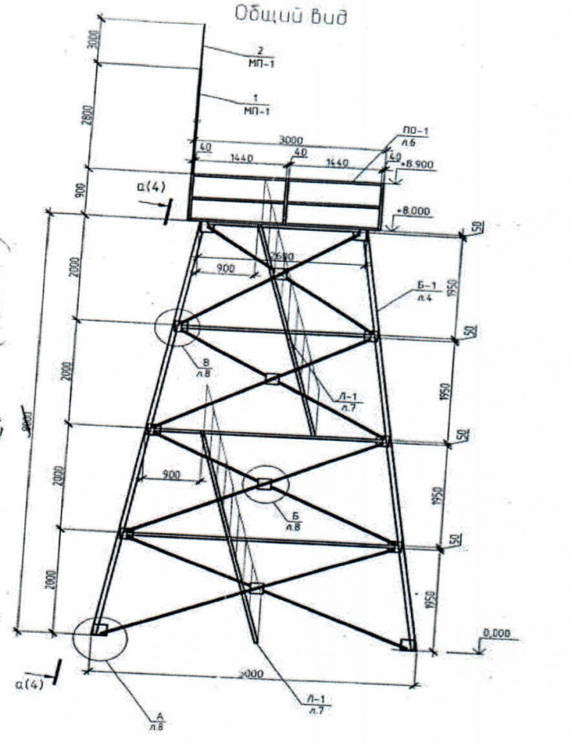

Способы размещения РЛС на АЭ
Стоимость металлической опоры - 6,23 млн руб.
(в ценах 2025 года)
Стоимость нового модульного сооружения для размещения РЛС и персонала АЭ - 5,7 млн руб.
(в ценах 2026 года)
Notes:
В 2025 году началась подготовка к модернизации АЭ Кемь в рамках реализации программы «Развитие системы государственного мониторинга состояния и загрязнения окружающей среды в Арктической зоне Российской Федерации и Дальневосточном федеральном округе» государственной программы «Охрана окружающей среды». Были проанализированы различные возможности размещения новой РЛС на территории станции. Ввиду небольшой и сильно заболоченной территории рассматривали вариант установки РЛС на металлической мачте-опоре рядом со старым модульным зданием. Но были приняты во внимание пожелания инженеров электроников и аэрологов, в части обеспечения надежности работы и обслуживания антенного поста и принято решение об установке новой РЛС снова на модульном сооружении. Экономически это решение также оказалось рентабельным, поскольку стоимость металлической опоры, с учетом проектирования и доставки, составляла 6,23 млн руб., а модульное сооружение обошлось в 5,7 млн руб.

Slide 7
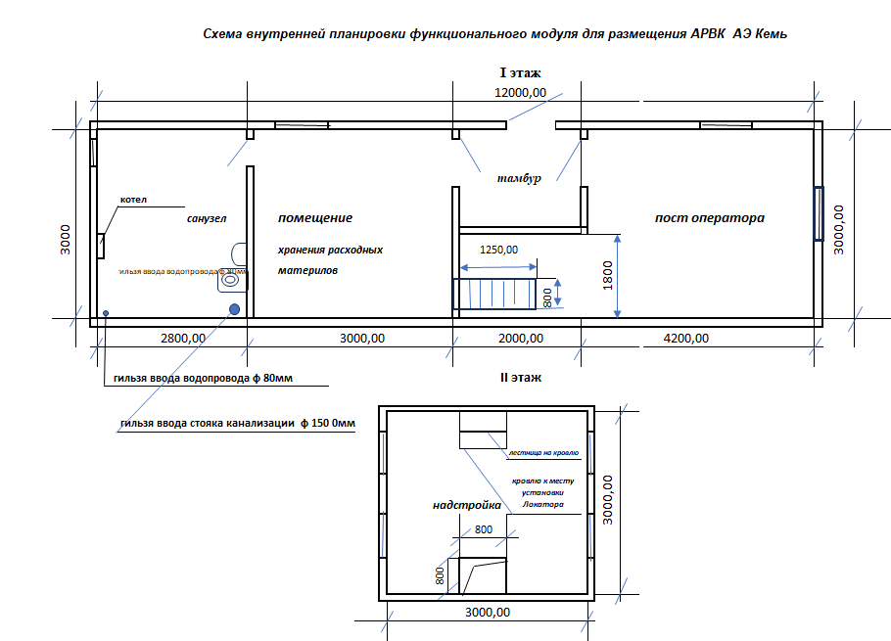
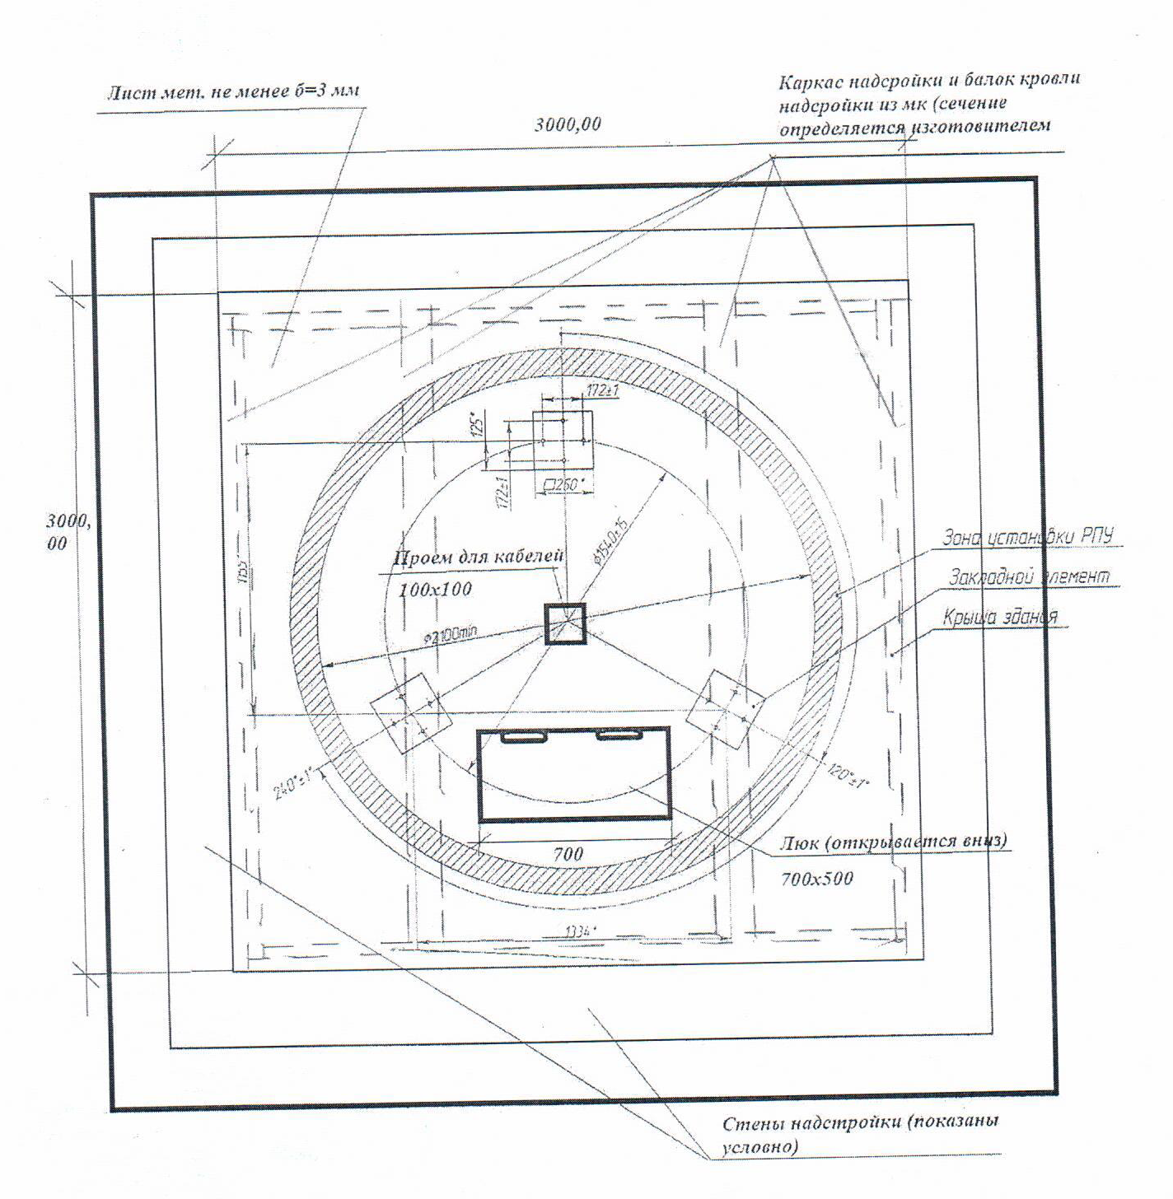
План нового модульного здания АЭ Кемь
Общая площадь |  | 45 кв.м.
Пост оператора |  | 16,2 кв.м.
Помещение для хранения расходных материалов (радиозонды, оболочки) |  | 9 кв.м.
Санузел |  | 8,4 кв.м.
Надстройка |  | 9 кв.м.
Схема разметки посадочного места
под крепление опорно-поворотного устройства
ГОСТ Р 58762-2019 «Системы санитарно-технические»
Notes:
В конструкцию нового модульного здания были внесены корректировки в части кровли и улучшения бытовых условий для персонала.
Кровля здания предусмотрена скатная, за исключением верхней площадки, где размещается непосредственно антенный пост.
ГОСТом допускается подведение коммуникаций к модульным зданиям. Поэтому было принято решение о размещении санузла внутри модульного сооружения.

Slide 8
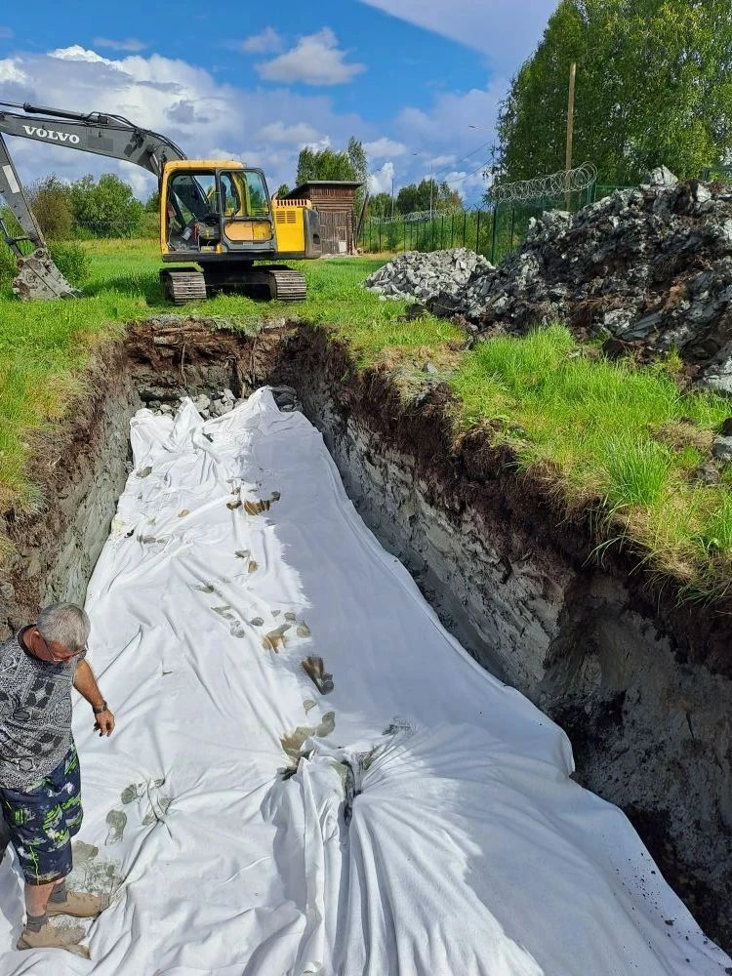
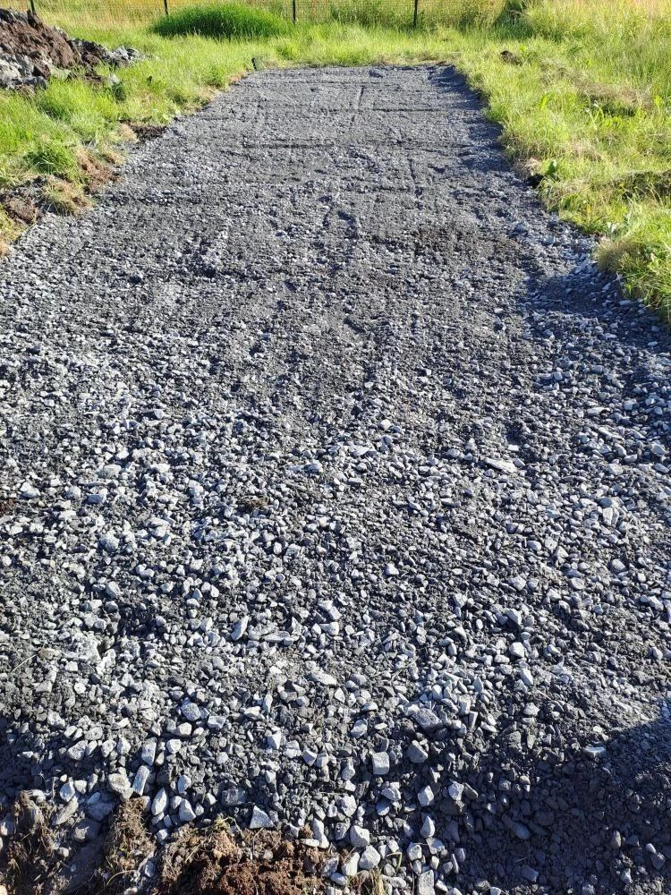
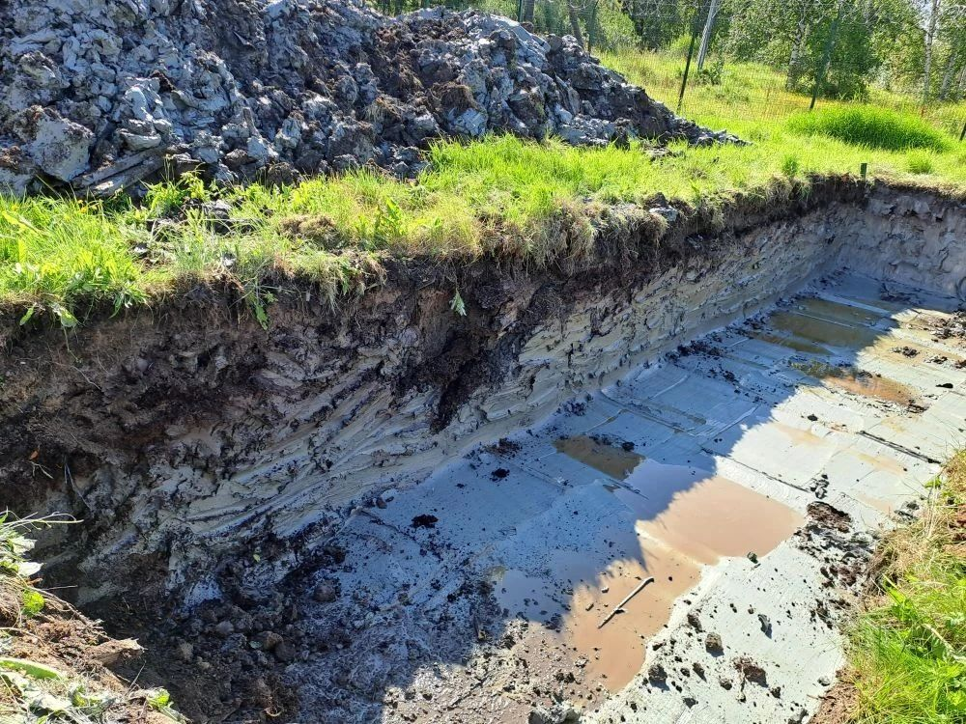
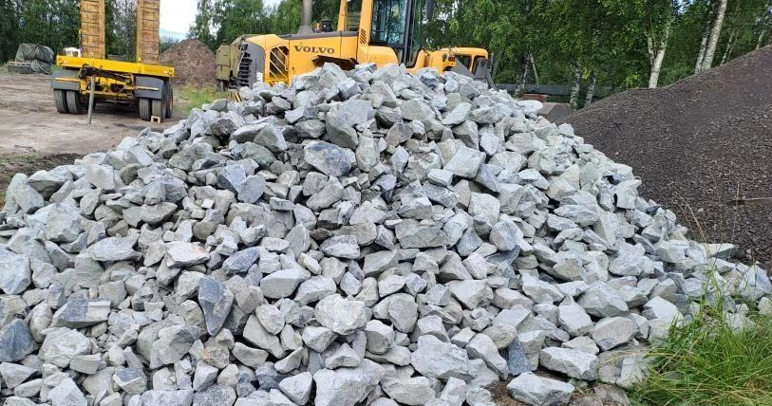
Основание под новое модульное сооружение
Выборка грунта до глубины 1,5 м.
Укладка бутового камня,
Геотекстиль
ЩПС 0-40 с трамбовкой
Щебень с трамбованием

Slide 9
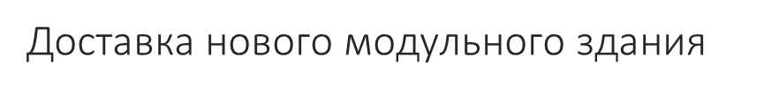
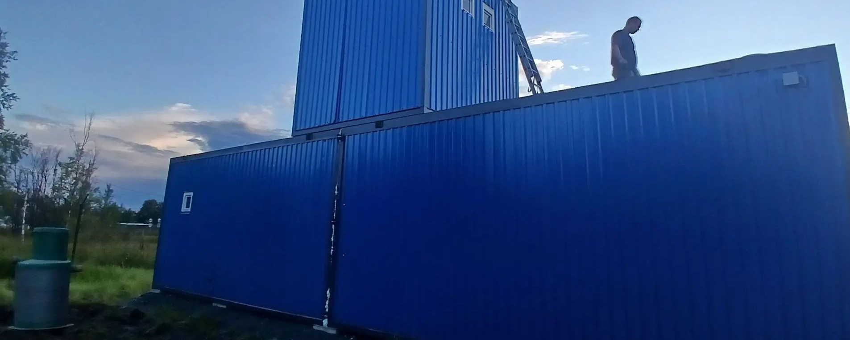
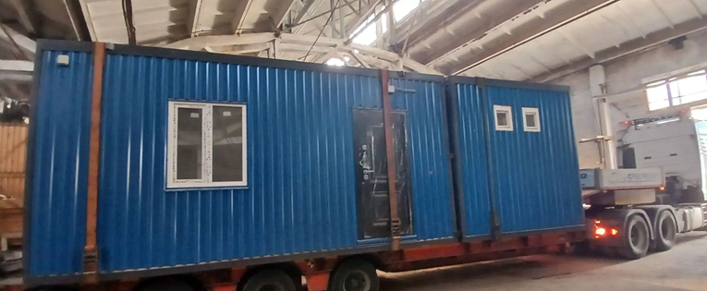
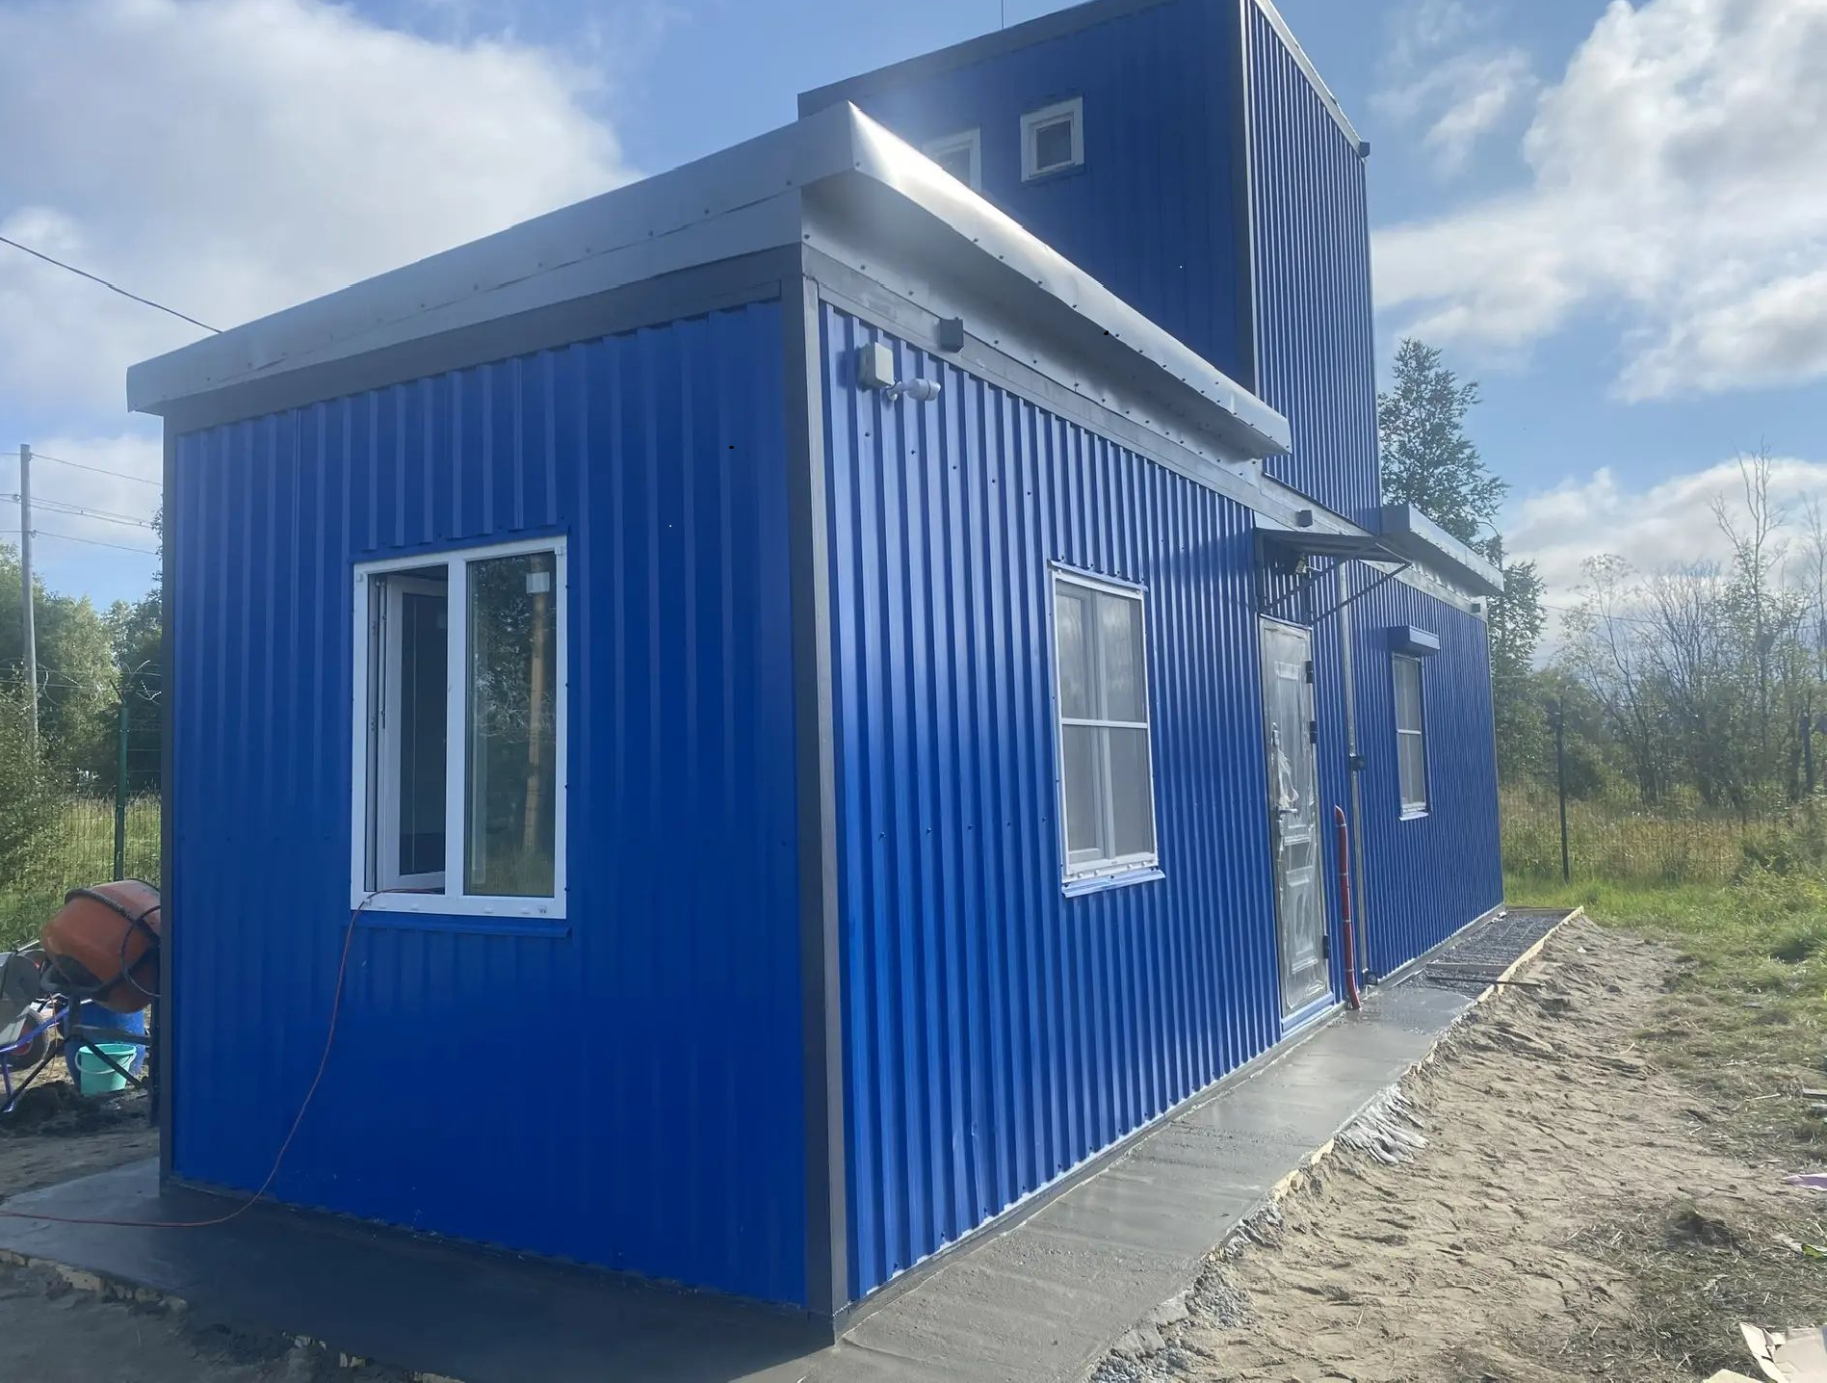
Новое модульное здание АЭ Кемь
Монтаж нового модульного здания
Notes:
В августе 2026 года новое модульное сооружение установлено на территории АЭ Кемь рядом со старым зданием, что позволит не прерывать аэрологические наблюдения. Обе РЛС будут на одной высоте 5 м. чтобы исключить углы закрытия. В настоящее время ожидается поставка АРВК «Вихрь».

Slide 10
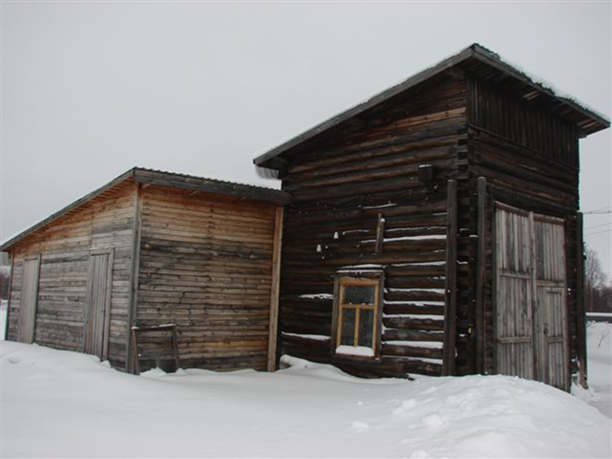
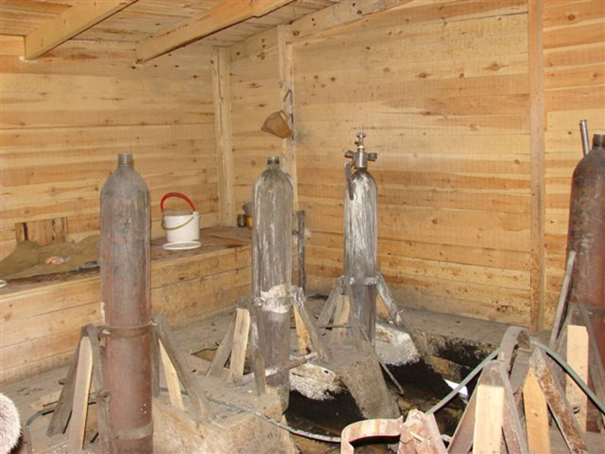
Газогенераторная АЭ Кемь
Вид снаружи
Вид внутри
Notes:
Газогенераторная АЭ Кемь построена в 1964 году. Фундамент «деревянные стулья» давно прогнил, здание, состоящее из разных пристроек, имеет неравномерную осадку, что привело к перекашиванию оконных и дверных проемов. Газогенераторные установки закреплены на деревянных конструкциях. Яма выкопана в грунте.

Slide 11
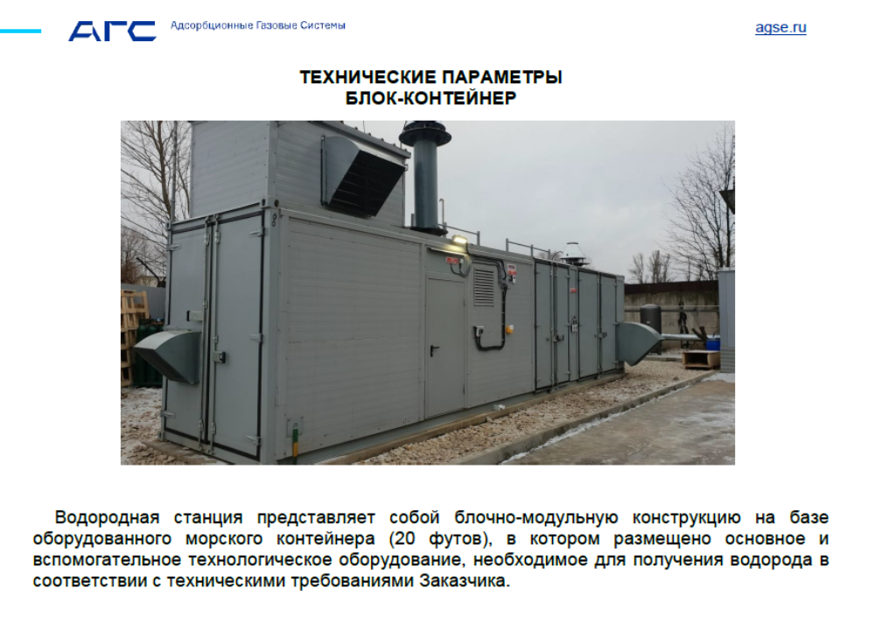
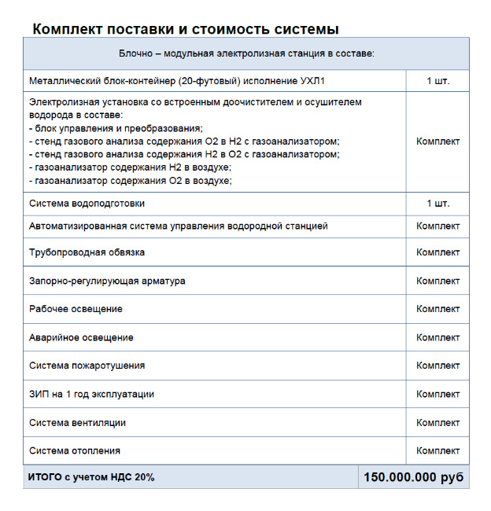
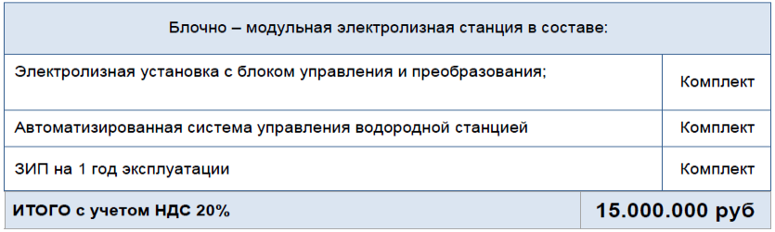
Готовые модульные газогенераторные установки
ООО «Адсорбционные газовые системы»
Notes:
При планировании модернизации АЭ Кемь был проведен анализ различных вариантов реновации объекта.
Анализ рынка показал возможность приобретения модульной водородной станции в контейнерном исполнении. Тогда рядом можно было бы установить сооружение для наполнения оболочек. Но высокая стоимость водородных станций вынуждает искать иные решения.

Slide 12
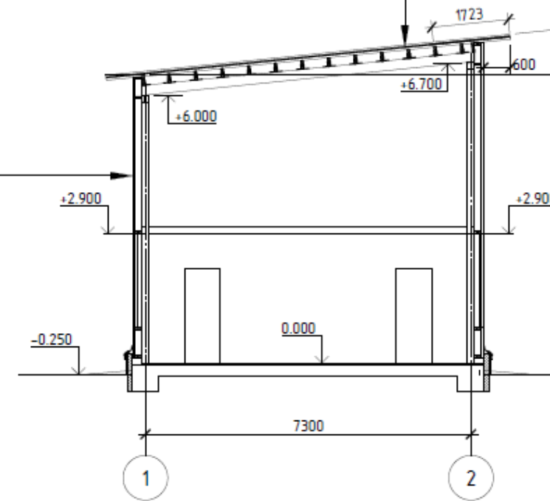
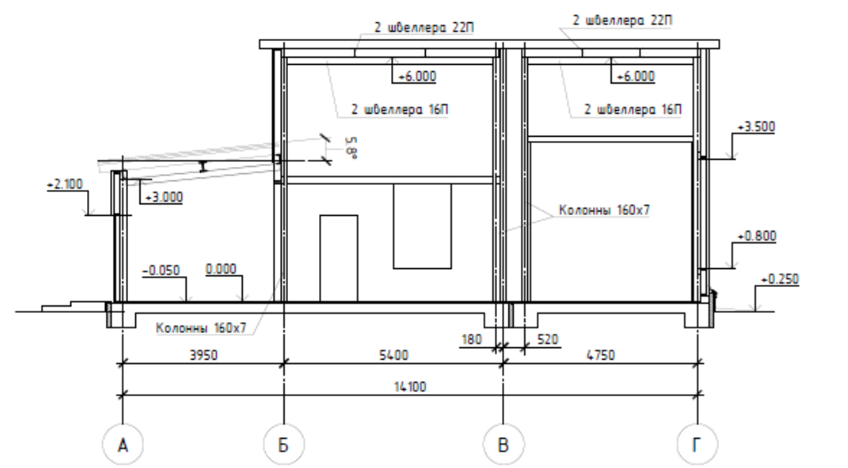
Сборно-разборное модульное здание для размещения оборудования газогенераторной
Класс сооружения | КС-1 (сборно-разборное мобильное здание) | ГОСТ 27751-2014 «Надежность строительных конструкций и оснований»
Число передислокаций | Не менее 3 | ГОСТ Р 58760-2024 «Здания мобильные (инвентарные)»
Расчетный срок службы | Не менее 20 лет
Notes:
Изготовить некапитальное сооружение по типу сборно-разборных зданий, соответствующих ГОСТу на мобильное объекты не сложно.
В здании можно предусмотреть все необходимые помещения, в том числе для добывания водорода, наполнения оболочек и хранения химикатов.

Slide 13
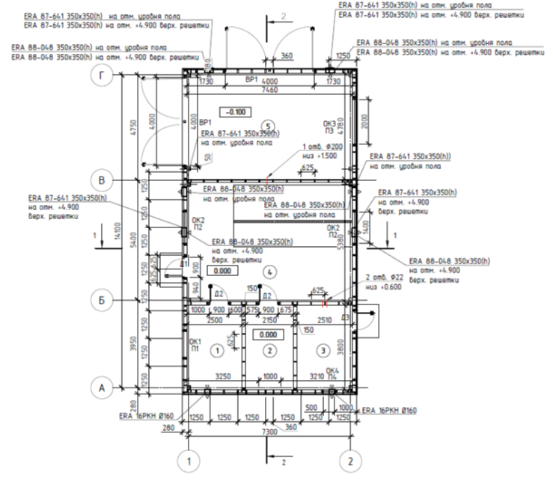
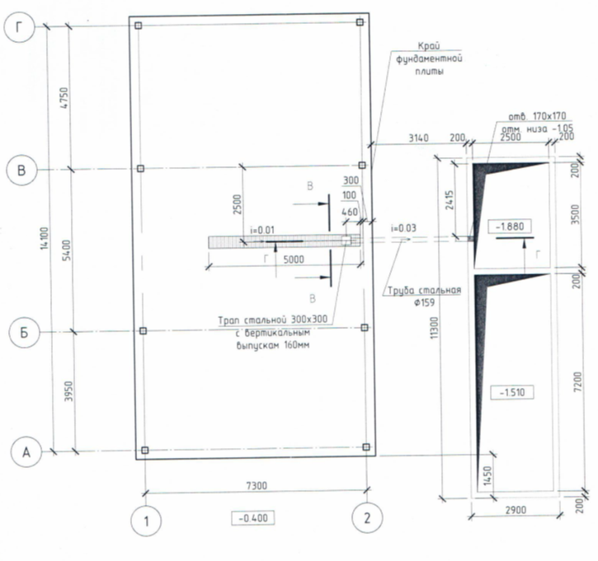
План газогенераторной
№ пом. | Наименование | Площадь, м²
1 | Помещение для хранения едкого натра | 9,5
2 | Помещение для хранения ферросилиция и алюминиевого порошка | 9,54
3 | Помещение ввода коммуникаций | 8,17
4 | Газододывательное помещение | 40,13
5 | Наполнительное помещение | 35,66
РД 52.11.650-2003. Наставление гидрометеорологическим станциям и постам. Выпуск 4 «Аэрологические наблюдения на станциях», Часть III «Температурно-ветровое зондирование атмосферы»
Инструкция по безопасной эксплуатации баллонных газогенераторов АВГ-45 и баллонов с водородом. Главгидрометслужба СССР (ГУГМС), 1978 г.
СП 60.13330.2020 «Свод правил. Отопление, вентиляция и кондиционирование воздуха»
Notes:
.Однако при устройстве нового здания газогенераторной, где добыча водорода будет продолжаться в баллонных газогенераторах АВГ-45, необходимо предусмотреть систему отвода сливных вод и зацементированную яму для сбора отходов.
Система отвода может быть устроена в виде желоба с уклоном в сторону ямы.
Если в качестве основания будет выбрана бетонная плита, это упростит задачу, как в части размещения модульного сборно-разборного здания, закрепления оборудования так и отвода сточных вод.
Система вентиляции естественная: приточные отверстия у пола и вытяжные отверстия под потолком. Расчет площади отверстий и места размещений определяются в проектной документации на основе строительных норм и правил. Ограждающие конструкции – сендвич-панели.

Slide 14
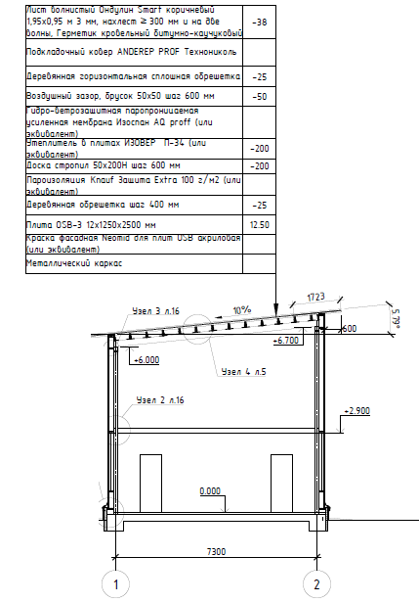
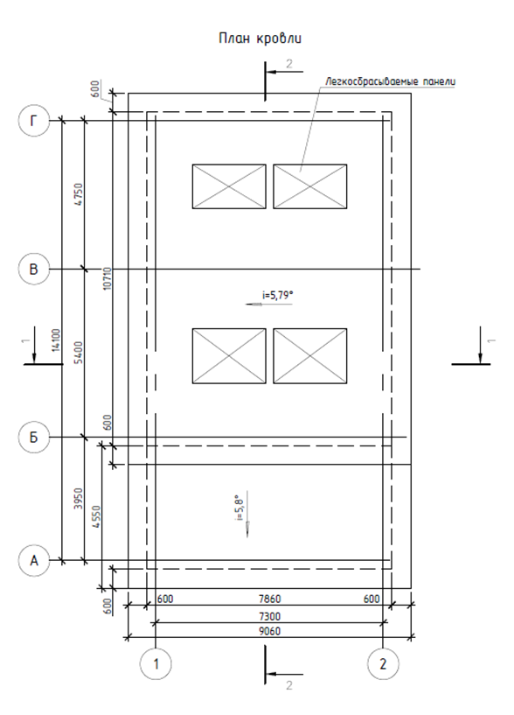
Легкосбрасываемые конструкции
Площадь легкосбрасываемых конструкций:
не менее 0,05 м² на 1 м³ объёма
(для объектов категории А)
Федеральный закон от 22.07.2008 № 123-ФЗ «Технический регламент о требованиях пожарной безопасности
ГОСТ Р 71940—2025 «Конструкции ограждающие легкосбрасываемые для зданий»
ГОСТ 56288-2014 «Конструкции оконные со стеклопакетами легкосбрасываемые для зданий»
Notes:
Для предотвращения разрушения здания в случае аварийной ситуации объект должен быть оснащен системами компенсации избыточного давления. Согласно ГОСТу легкосбрасываемые конструкции (ЛСК) могут быть оконными, стеновыми, кровельными, могут быть использованы конструкции фонарей в промышленных зданиях и мембраны. Расчет площади ЛСК производится с учетом многих факторов. Если точный расчёт невозможен, ориентируются на норматив, представленный на слайде
Для сборно-разборного модульного здания можно предусмотреть и легкосбрасываеме окна и легкосбрасываемую кровлю.

Slide 15
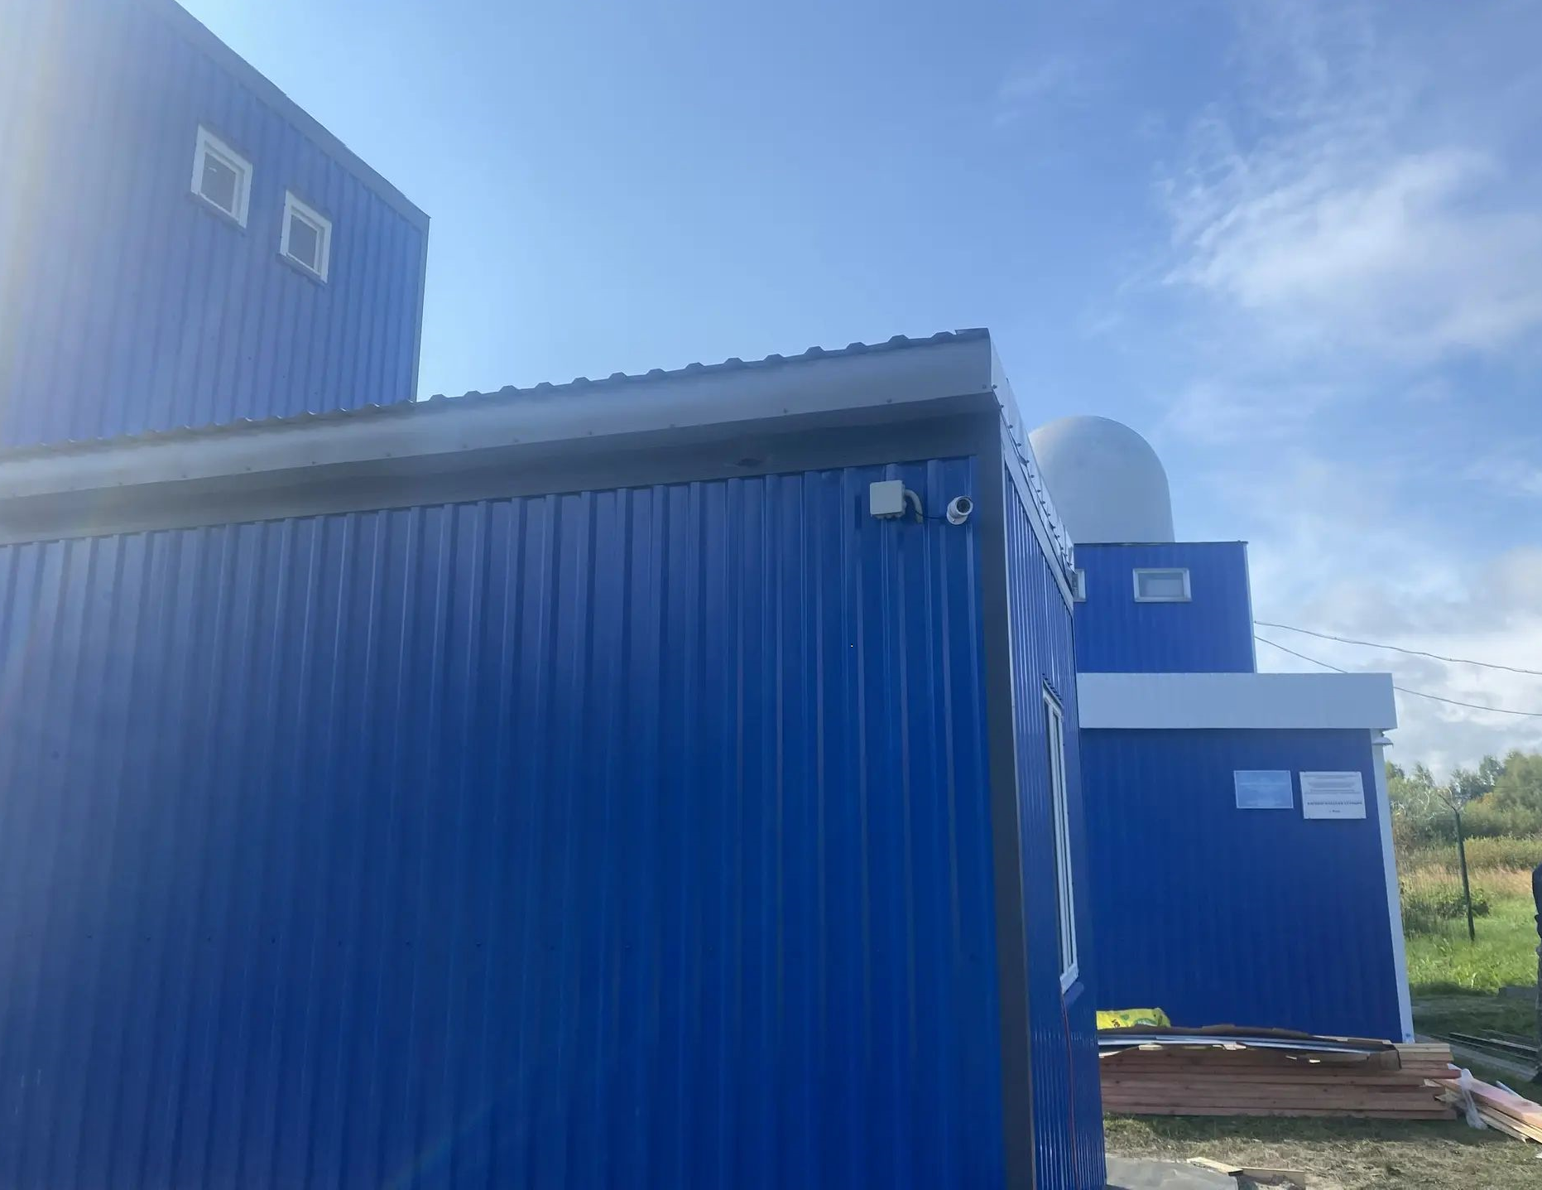
Нормативная база
Федеральные законы
от 29.12.2004 №190-ФЗ «Градостроительный кодекс РФ»
от 27.12.2002 № 184-ФЗ «О техническом регулировании»
от 30.12.2009 № 384-ФЗ «Технический регламент о безопасности зданий и сооружений»
от 22.07.2008 № 123-ФЗ «Технический регламент о требованиях пожарной безопасности
Технические и нормативные документы:
ГОСТ Р 58760-2024 «Здания мобильные (инвентарные)»
ГОСТ Р 58759-2019 «Здания мобильные (инвентарные). Классификация. Термины и определения»
ГОСТ Р 58762-2019 «Здания мобильные (инвентарные). Системы санитарно-технические»
ГОСТ Р 71617-2024 «Модульные здания и конструкции. Термины и определения. Классификация»
ГОСТ 27751-2014 «Надежность строительных конструкций и оснований»
ГОСТ Р 71940—2025 «Конструкции ограждающие легкосбрасываемые для зданий»
ГОСТ 56288-2014 «Конструкции оконные со стеклопакетами легкосбрасываемые для зданий»
СП1325800.2024 «Свод правил. Здания и сооружения модульные»
СП 60.13330.2020 «Свод правил. Отопление, вентиляция и кондиционирование воздуха»
СП 50.13330 «Тепловая защита зданий»
РД 52.11.650-2003. Наставление гидрометеорологическим станциям и постам. Выпуск 4 «Аэрологические наблюдения на станциях», Часть III «Температурно-ветровое зондирование атмосферы»
Инструкция по безопасной эксплуатации баллонных газогенераторов АВГ-45 и баллонов с водородом. Главгидрометслужба СССР (ГУГМС), 1978 г.
Notes:
Современные модульные технологии дают мощный инструмент для быстрого и гибкого решения производственных задач. Основные элементы сооружения изготавливают на производстве и собирают на месте в единую конструкцию в короткие сроки.
Быстро актуализируется нормативно-техническая документация, появляются новые стандарты, опираясь на которые можно проектировать необходимые производственные объекты. и устанавливать их на облегченные фундаменты, в том числе винтовые сваи, бетонные блоки или плиты. Существенная экономия времени и относительно невысокая стоимость модульных сооружений обуславливает широкие возможности для развития этого направления для оснащения наблюдательной сети Росгидромета.
И очень приятно слышать благодарность сотрудников, получающих возможность работать в хороших условиях.

Slide 16
Спасибо за внимание!

